Slide 1
第三讲 自然观的流变
刘永谋
liuyongmou@ruc.edu.cn

Slide 2
自然观
自然与nature
自然观是人们对自然界总的认识观点。它的形成和发展同人与自然的关系和科学技术的发展水平密切相关。
自在自然.人化自然.人工自然
有没有与人完全无关的自然？（人择原理）
“自然的数字化”

Slide 3
人与自然关系三阶段
混沌
征服
互动
另一种观点

Slide 4
第三讲 自然观流变
古代自然观
现代自然观
全球性问题与可持续发展

Slide 5
一、古代自然观

Slide 6
1.中国古代自然观与宇宙观

Slide 7

阴阳学说
一阴一阳之谓道
阴阳不测之谓神
易有太极，是生两仪，两仪生四象，四象生八卦

Slide 8
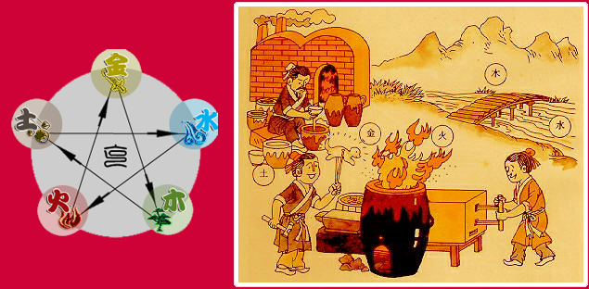
五行学说
夫和实生物，同则不继。以他平他谓之和，故能丰长而物归之。若以同裨同，尽乃弃矣。故先王以土与金木水火杂，以成百物。
一曰水，二曰火，三曰木，四曰金，五曰土。水曰润下，火曰炎上，木曰曲直，金曰从革，土爰稼穑。润下作咸，炎上作苦，曲直作酸，从革作辛，稼穑作甘。

Slide 9
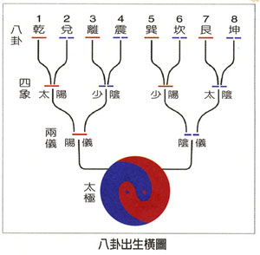
八卦学说
八卦，亦名经卦，其基本符号是“—”和“--”，叫做“爻”，“—”
是阳爻，“--”是阴爻。每3个爻组成1个符号，叫做“卦”，阴阳2爻错综配合组成8个符号即8卦，分别代表天、地、雷、风、水、火、山、泽。

Slide 10
道家自然观
道生一，一生二，二生三，三生万物。万物负阴而抱阳，冲气以为和
人法地，地法天，天法道，道法自然
主要观点：天道自然·执一齐物·循环异变·静观止察

Slide 11
气论
《白虎通义·天地》：“天地者，元气之所生，万物之祖特。”
《论衡·自然》中，“天地合气，万物自生，犹夫妇合气，子自生矣。”

Slide 12
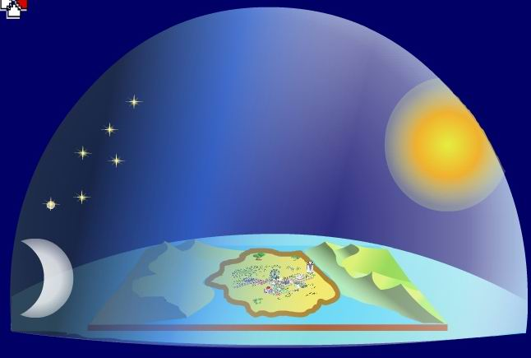
盖天说
“盖天说”起源于周朝，主张“天圆如张盖，地方如棋盘” 。

Slide 13
浑天说
“浑天说” 最早起源于战国时慎到“天体如弹丸”的思想，后来被东汉的张衡发扬光大。
宣夜说
“宣夜说”可以追溯到殷商时期，东汉郄萌对它作了系统表述。“宣夜说”认为，天是无形的，由无边无涯的气体组成，日月星辰自然地漂浮在空气中。

Slide 14
佛教宇宙自然观
娑婆世界，三界六道，须弥铁围，重重大海。
有情世界，生气相同，地火水风，四大皆空。
三千大千，无限佛土，有同有异，屈伸能至。
觉者脱出三界，不落五行，入于涅盘，又十方示现，无处不在。

Slide 15
2.西方古代自然观

Slide 16
泰勒斯：世界的本原是水
阿那克西曼德：世界的本原是“无定”
阿那克西米尼：世界的本原是气，万物是气的凝聚和疏散的产物。

Slide 17
赫拉克利特：世界的本原是火，一切皆流，无物常住。变中之不变者，是逻各斯（logos）。
德谟克利特：原子论

Slide 18
毕达哥拉斯：世界的本原是数。
柏拉图：一类事物有一个共同的单一、绝对、不动和永恒的理念，理念构成了理念世界，理念世界是真实的世界。具体的事物分有理念，造物主摹仿理念创造具体事物，具体事物组成可感世界，可感世界是理念世界的摹本。

Slide 19
中世纪神学自然观
基本观点：上帝是终极的、全能的造物主，自然界的一切都是上帝创造的；上帝创世之前没有时间和空间，时空是从上帝创世开始的，时空是有限的，上帝是永恒的并超越于时空之外；自然界的一切运动和变化都合乎造物主的目的，上帝是自然界一切现象变化的终极原因；对自然及其运动变化的本性或形式的探讨的最终目的是为了证明上帝的全能、至上和仁慈。

Slide 20
二、现代自然观

Slide 21
1.机械自然观

Slide 22
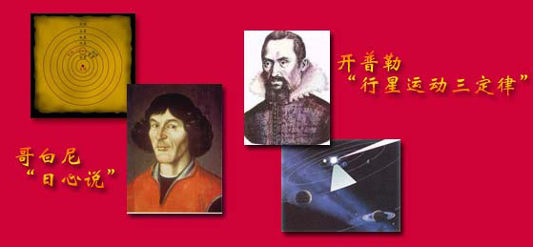

Slide 23
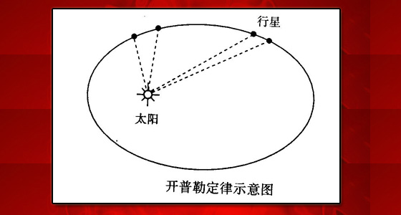
轨道定律：所有行星绕太阳运动的轨道都是椭圆,太阳处在椭圆的一个焦点上。
面积定律：对于任何一个行星来说,它与太阳的连线在相等的时间扫过相等的面积
周期定律：所有的行星的轨道的半长轴的三次方跟公转周期的二次方的比值都相等。

Slide 24
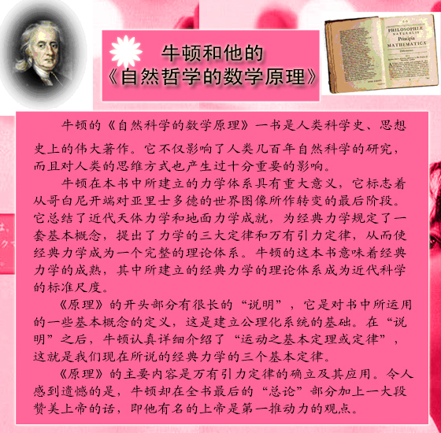

Slide 25
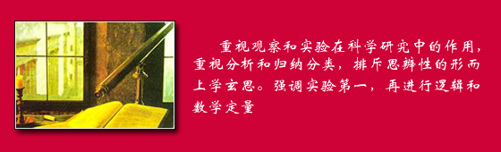
近代科学方法变革

Slide 26
基本观点
机器的自然图景和严格的机械决定论是机械论形而上学自然观的基本命题。机器的自然图景认为自然界、宇宙被描绘成一架硕大无比的、精确的机器在运转，不仅如此，栖息、居住在地球这颗行星上的一切动物包括人类在内，也无一不是机器。严格的机械决定论（拉普拉斯决定论）认为应该把宇宙的目前状态看作宇宙的过去状态的结果，同时又把它看作今后发生的事件的原因。把自然界的法则简单地理解为机械的因果必然性，夸大必然性而否定偶然性。

Slide 27
人是机器？

Slide 28
2.辩证唯物主义自然观

Slide 29
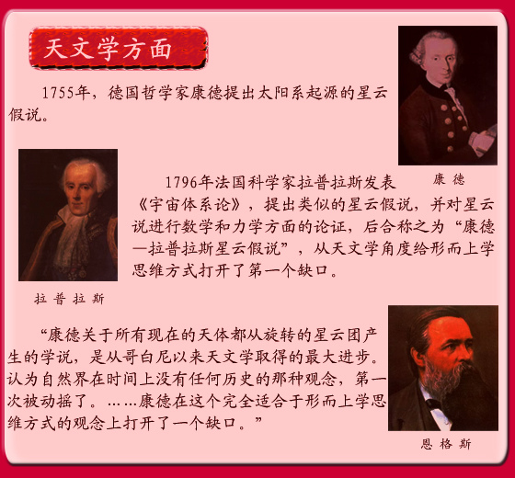

Slide 30
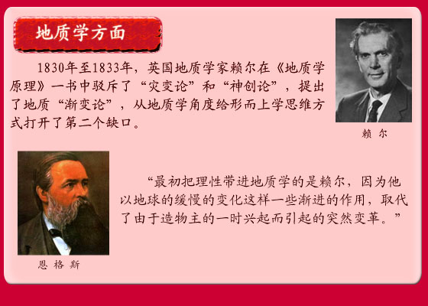

Slide 31
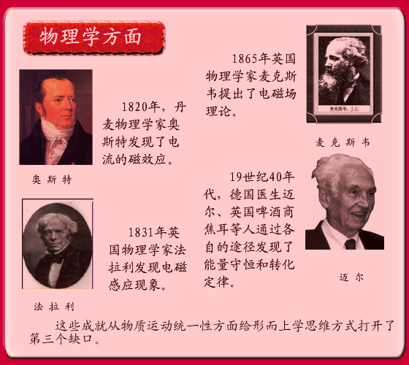

Slide 32
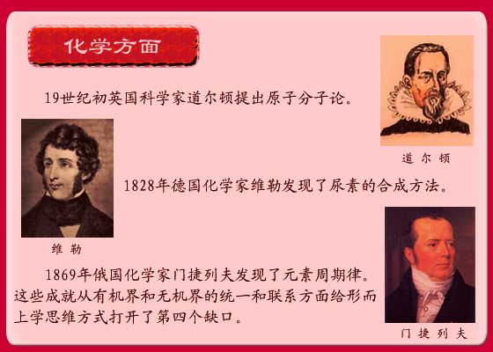

Slide 33
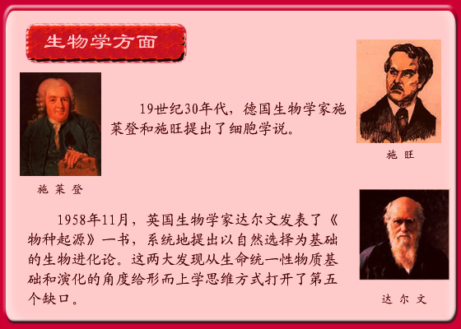

Slide 34
基本观点
自然界是物质的，物质是万物的本原和基础，自然界除了运动着的物质及其表现形式之外，什么都没有；运动无论在量上还是在质上都是不灭的；意识和思维是物质高度发展的产物，即人脑的属性和机能；时间和空间是物质的固有属性和存在方式；

Slide 35
基本观点
整个自然界是一个普遍联系和相互作用的整体，它在永恒的流动和循环中运动着，自然界的一切现象都是矛盾的统一体，它们既是对立的，又是统一的，并且在一定条件下相互转化，由此推动着自然界的运动和发展；在自然的发展过程中，在自然的特定领域发展的特定阶段上产生了人类和人类社会；

Slide 36
基本观点
随着人类的社会实践活动的深入展开，使原有的自然部分领域不断得到认识和改造，于是出现了一个与外在于人的活动的“纯自然”所不同的具有新质的“人化自然”，这种人化自然也就是进入人类文化或文明的自然界，是人的现实的自然界。

Slide 37
3.20世纪的新自然观

Slide 38
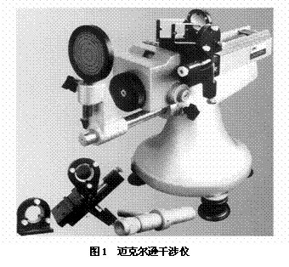
经典物理学的两朵乌云
M1
运动方向
以太海
M2
光源
接收器
迈克尔逊－莫雷实验

Slide 39
经典物理学的两朵乌云
理论拟合的曲线1
理论拟合的曲线2
实验曲线
黑体辐射的“紫外灾难”

Slide 40
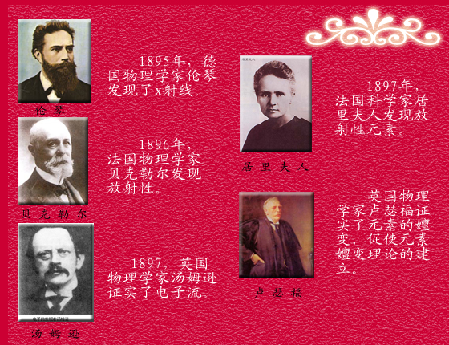
世纪之交三大物理学发现

Slide 41
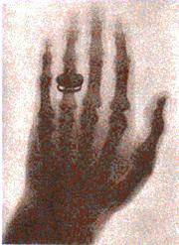
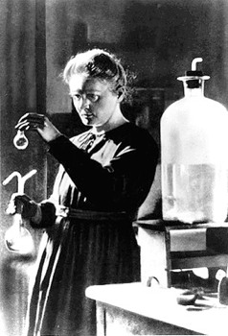
世界上第一张X光片——伦琴夫人的手
居里夫人在实验室

Slide 42
新物理学体系
20世纪初，正是在解决新实验事实同旧理论之间的矛盾的过程中，爱因斯坦和普朗克等科学家创立了以相对论和量子力学为支柱的现代物理学理论体系。

Slide 43
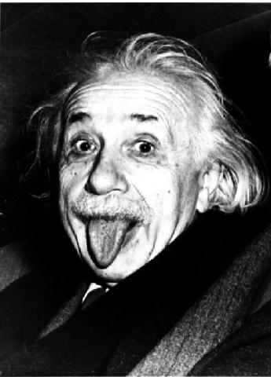
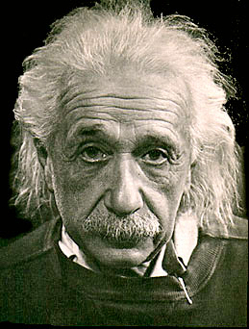
相对论

Slide 44
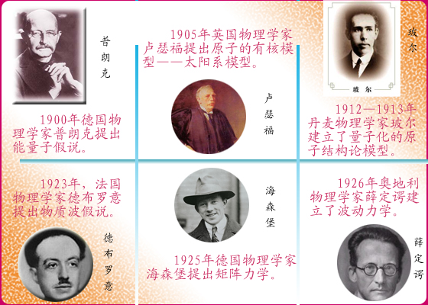
量子力学

Slide 45
普遍联系的系统自然观
系统是由若干相互联系、相互作用的要素组成的具有特定结构与功能的有机整体。

Slide 46
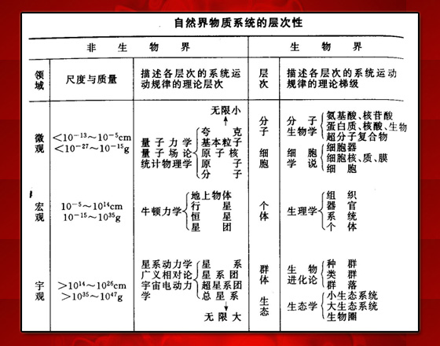

Slide 47
基本思想
描绘出一幅从基本粒子、原子、分子化合物直到人类，从微观领域到宇观天体系统演化的自组织、自我运动、自我创造的辩证的演化发展的自然图景。

Slide 48
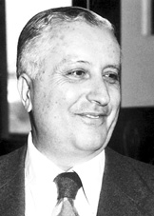
普里高津的“耗散结构论”
基本思想：一个远离平衡态的开放系统，通过不断与外界交换物质和能力，在外界条件达到一定阈值的时候就能从无序状态过渡到有序状态，这样的结构就是耗散结构，而耗散结构理论就是研究耗散结构的。

Slide 49
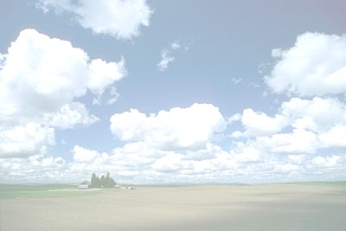
天人和谐的生态自然观
生态系统是生命系统。
生态系统具有显著的整体性
生态系统是自组织的开放系统
生态系统是动态平衡系统
生态平衡是稳定性和变化性相统一的平衡。

Slide 50
盖娅假说
核心思想是：整个地球是一个生命有机体，是一个“巨生命系统”（Mega-life System），通俗地说：“地球是活的！”

Slide 51
量子世界观
宇宙大爆炸
量子离散
测不准定律
相对时空观
质能互换
波粒二象性
量子纠缠

Slide 52
三、全球问题与可持续发展

Slide 53
1.全球性问题

Slide 54
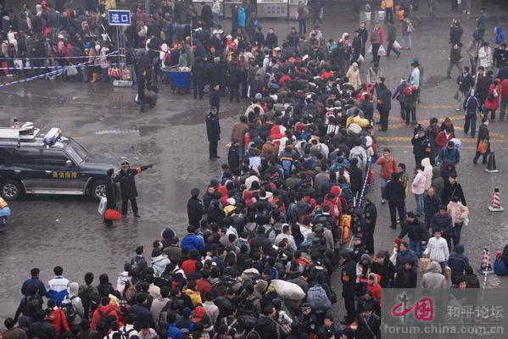
人口问题

Slide 55
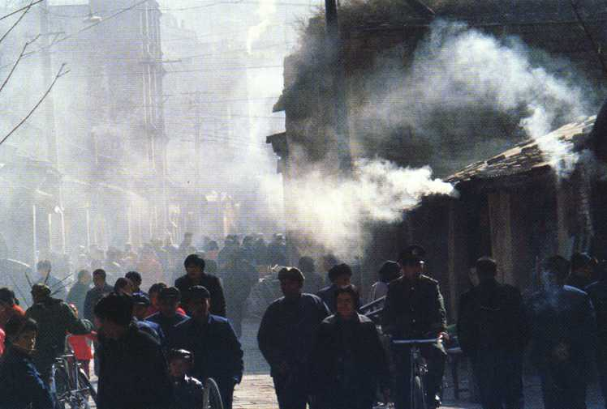
温室效应

Slide 56
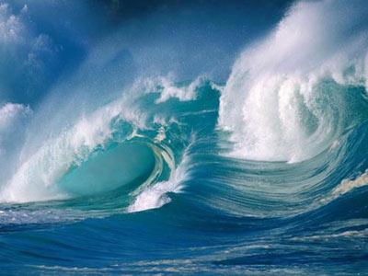
厄尔尼诺现象

Slide 57
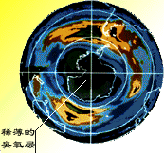
臭氧空洞

Slide 58
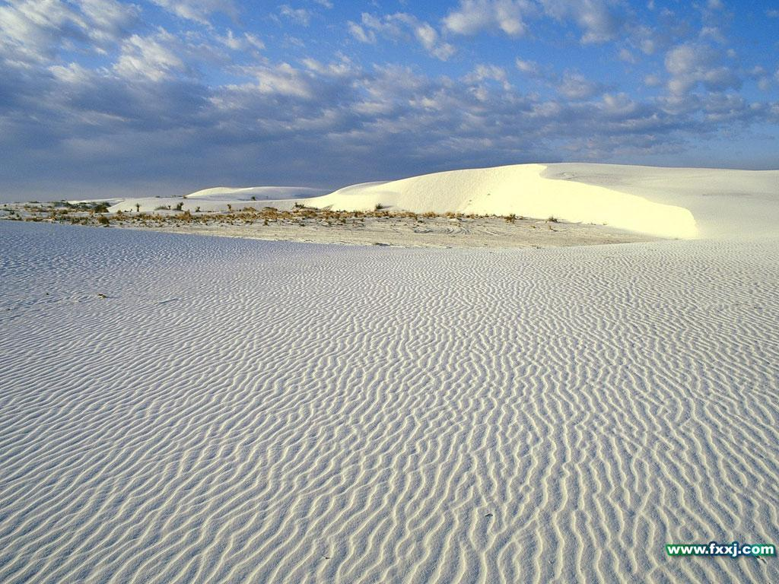
土地荒漠化

Slide 59
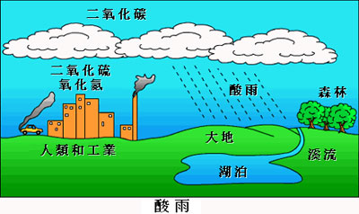
酸雨

Slide 60
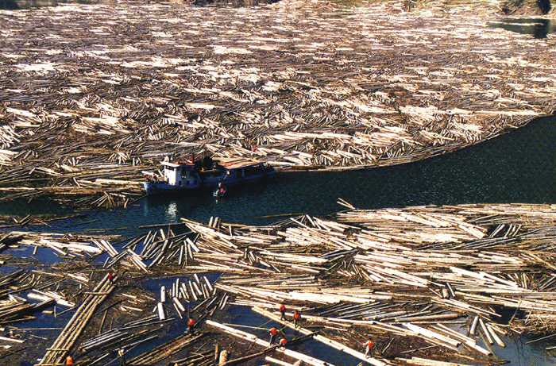
森林破坏

Slide 61
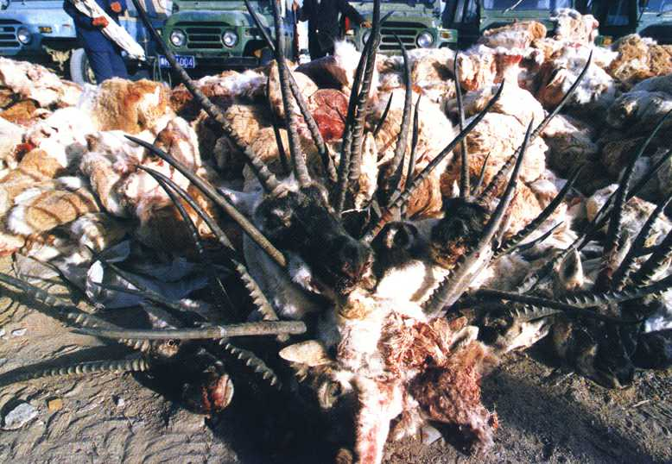
生物灭绝

Slide 62
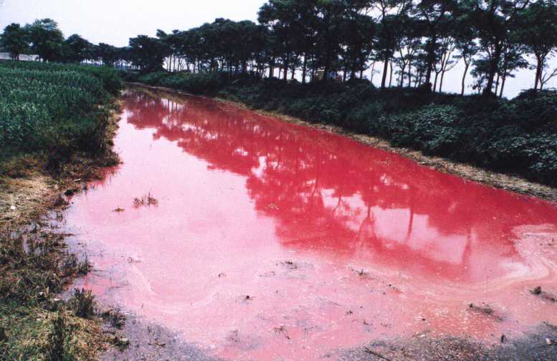
水资源问题

Slide 63

中国生态环境令人担忧！

Slide 64
2.可持续发展

Slide 65
3、可持续发展观的提出
1981年，美国著名学者布朗出版了《建设一个可持续发展的社会》一书，首次阐述了可持续发展的思想，提出以控制人口增长、保护资源基础和开发再生能源来实现可持续发展的三大途径。

Slide 66
基本原则
发展原则
可持续原则
共同性原则
公平性原则

Slide 67
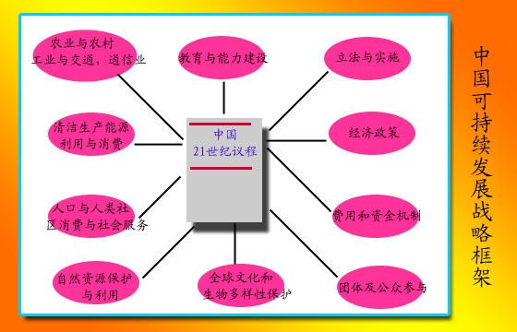

Slide 68
谢谢大家！

